Slide 1
เคารพธงชาติและกล่าวให้โอวาทในการปฏิบัติหน้าที่ในการทำงาน และการประชุมต่างๆ ในการในกรณีฉุกเฉิน

Slide 2
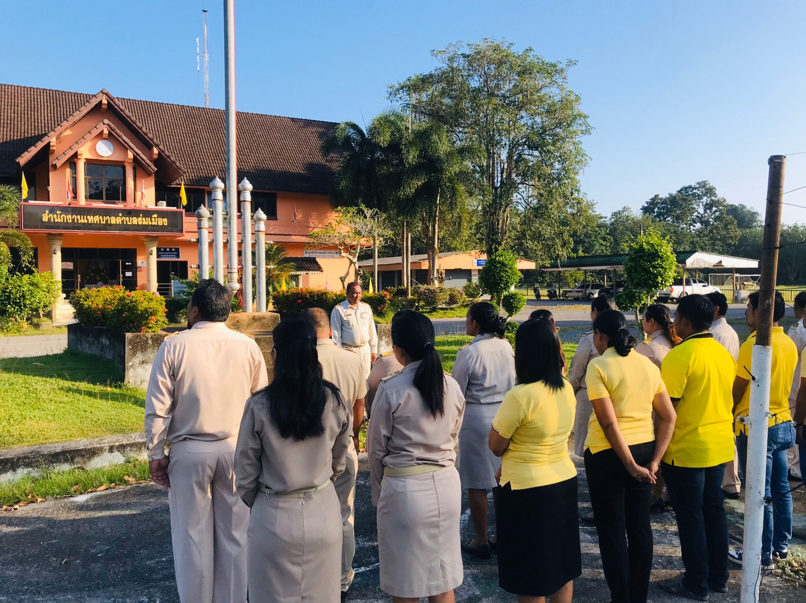
นายกเทศมนตรีตำบลร่มเมืองให้โอวาทแก่ข้าราชการ ลูกจ้าง และพนักงานจ้างเหมาบริการในการปฏิบัติงาน

Slide 3
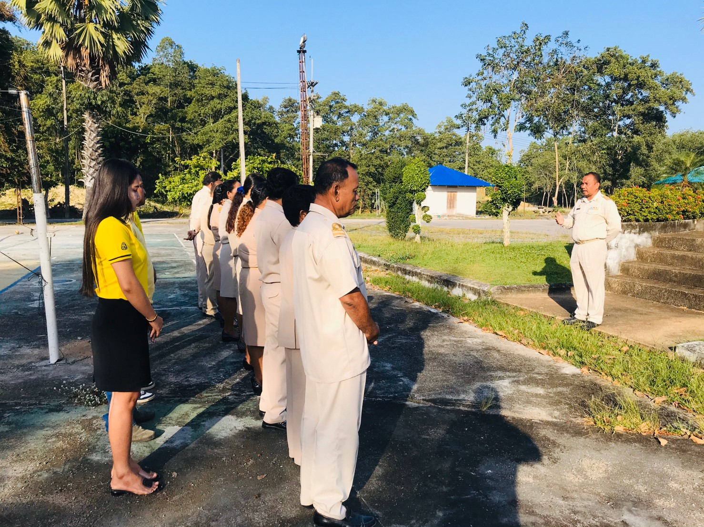

Slide 4
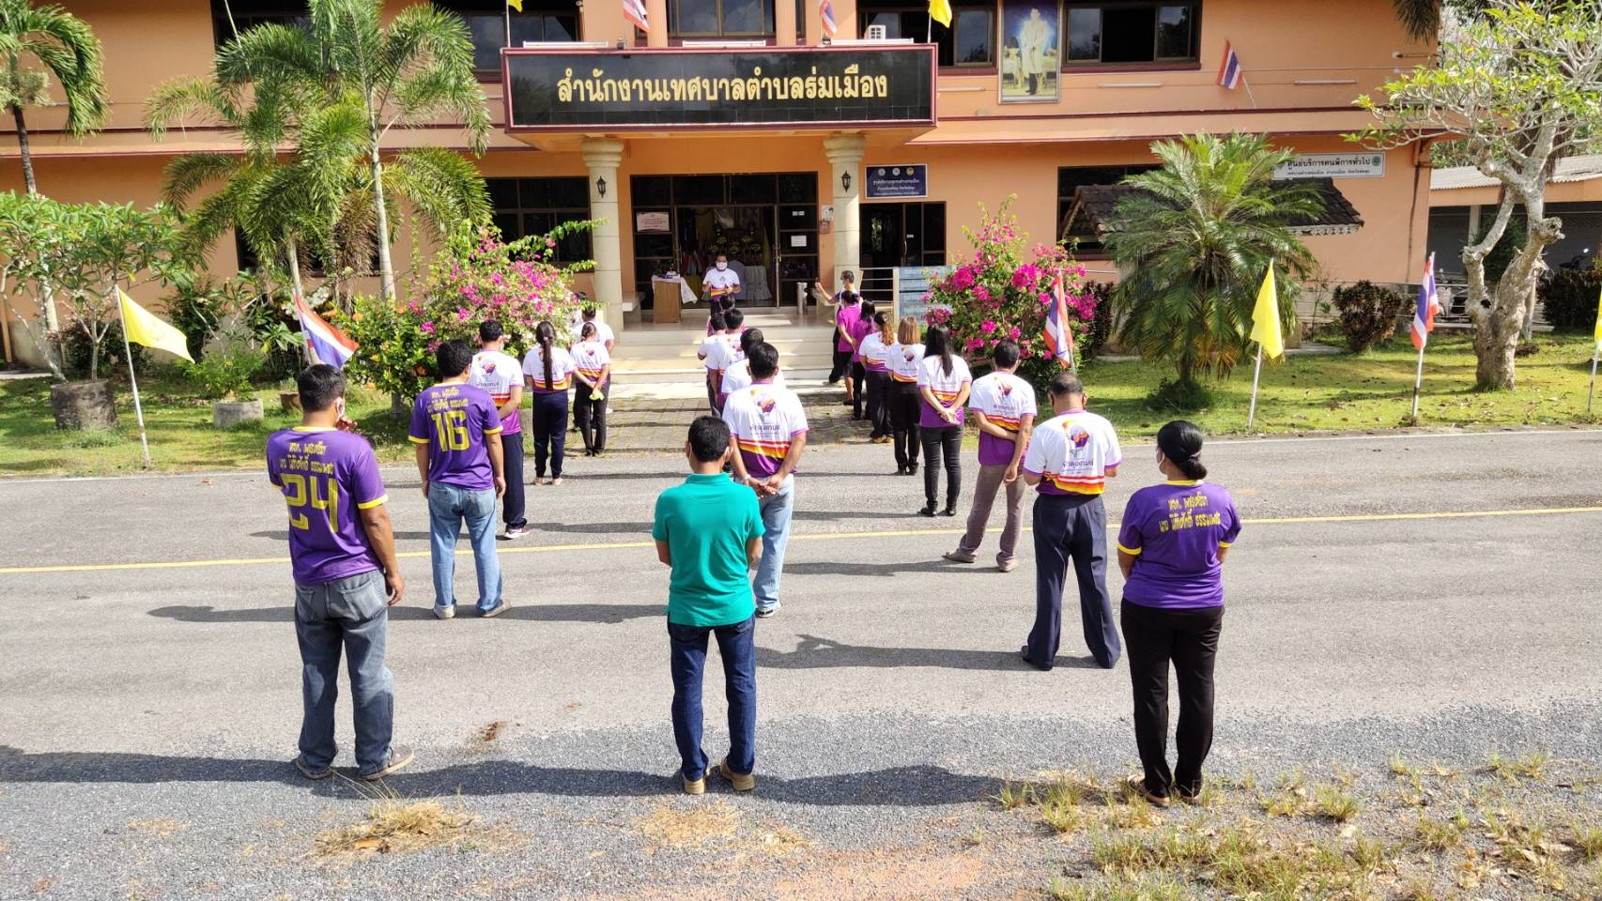
กิจกรรม Big Cleaning Day ภายในสถานที่ปฏิบัติงาน และจัดรถประชาสัมพันธ์เพื่อให้ความรู้และป้องกันการระบาด ของไวรัสโคโรนา 2019 (COVID – 19)

Slide 5
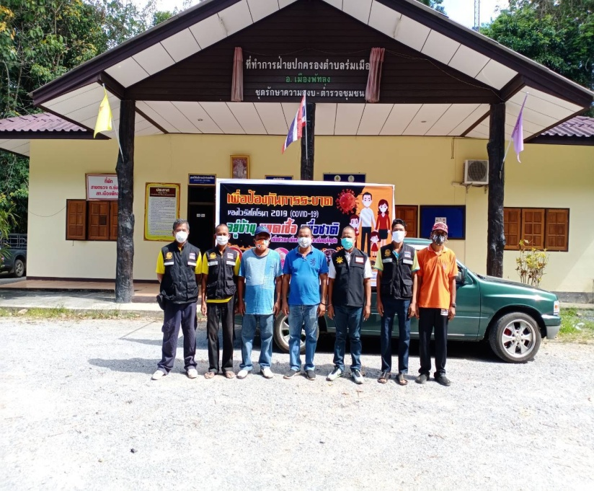

Slide 6
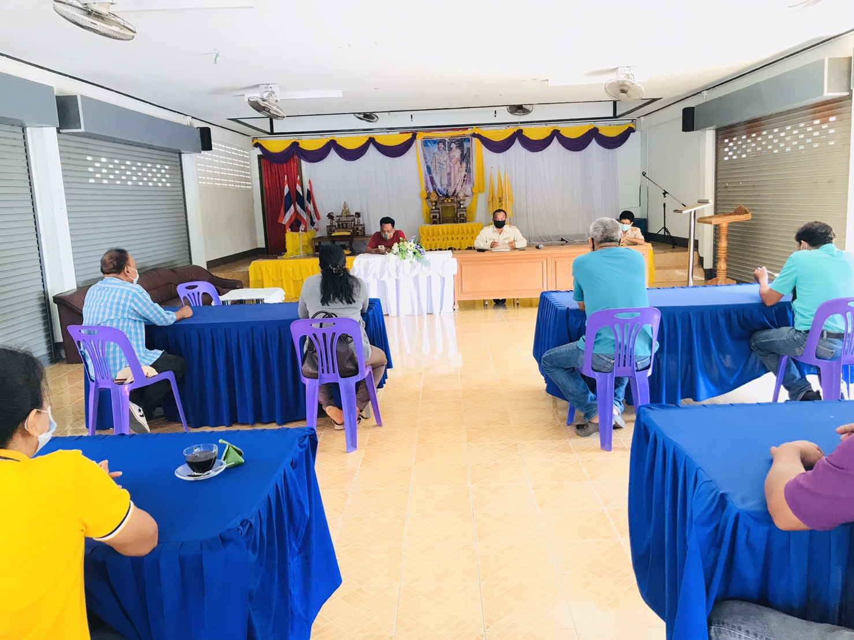
ประชุมประจำเดือนสมาชิกสภา เพื่อป้องกันและควบคุมโรคติดต่อโรคไวรัสโคโรนา 2019 (COVID - 19)

Slide 7
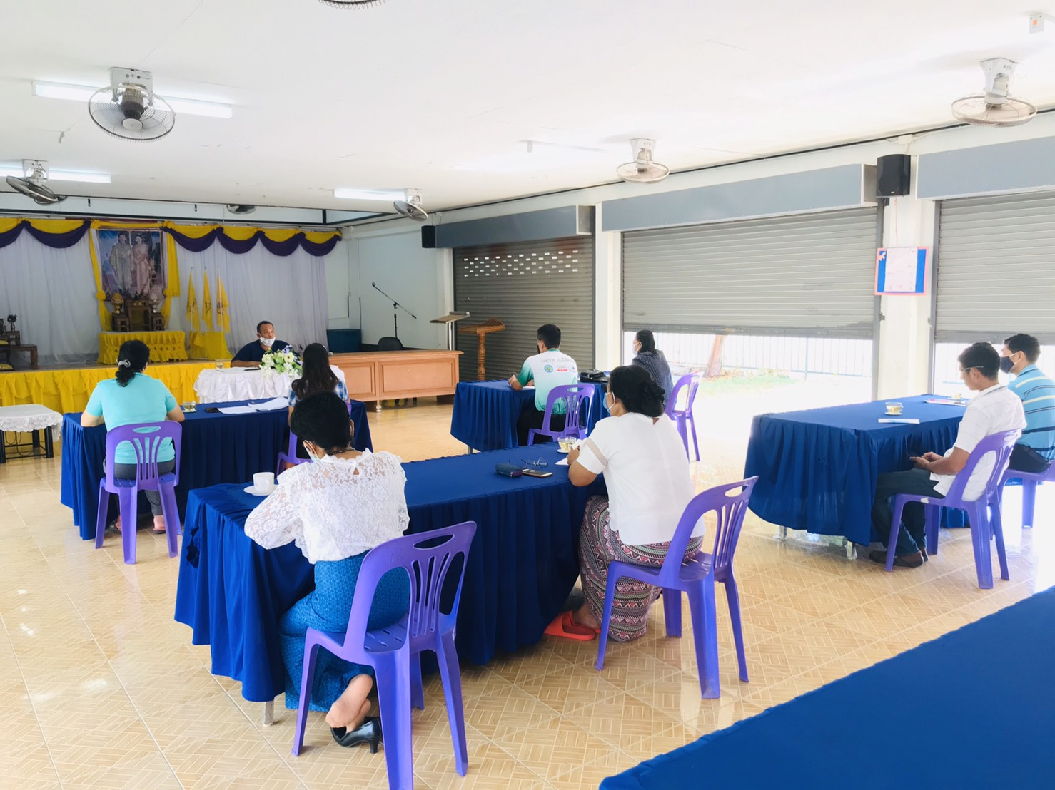
ประชุมประจำเดือนผู้บริหารและหัวหน้าส่วน
เพื่อป้องกันและควบคุมโรคติดต่อโรคไวรัสโคโรนา 2019 (COVID - 19)

Slide 8
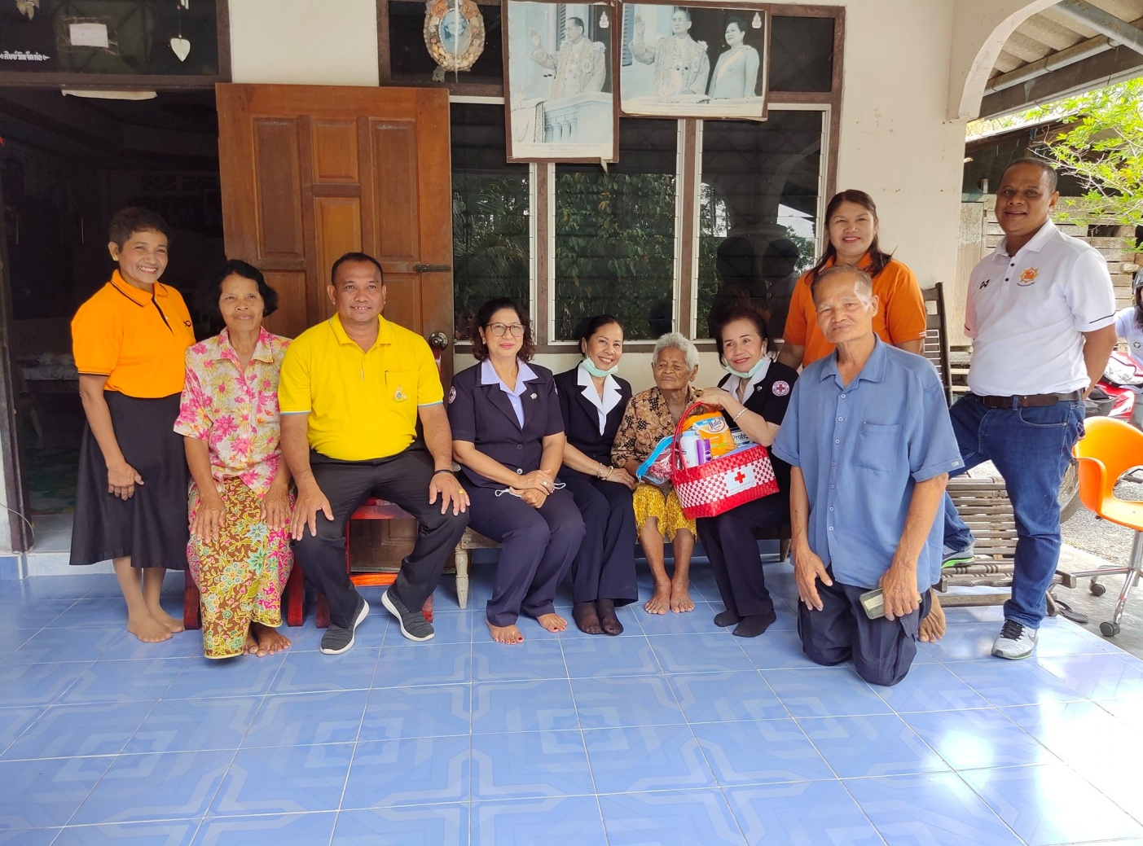
เหล่ากาชาด ลงพื้นที่เยี่ยมบ้านผู้สูงอายุตำบลร่มเมือง

Slide 9
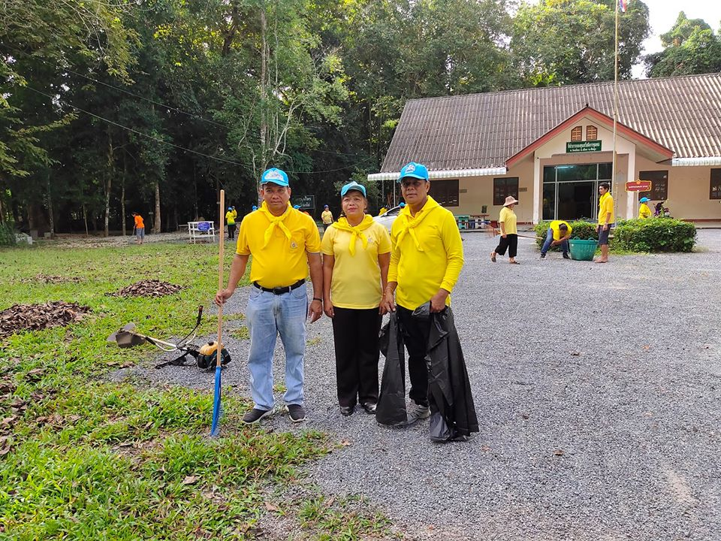
พัฒนาสวนป่านาโอ่

Slide 10
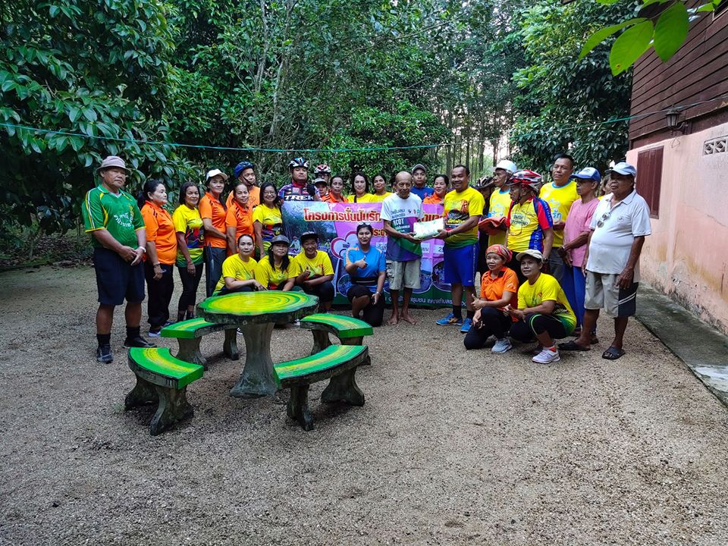
โครงการปั่นปันรัก ปั่นเยี่ยมบ้านผู้สูงอายุ
ตำบลร่มเมือง ประจำเดือนๆละ 1 ครั้ง

Slide 11
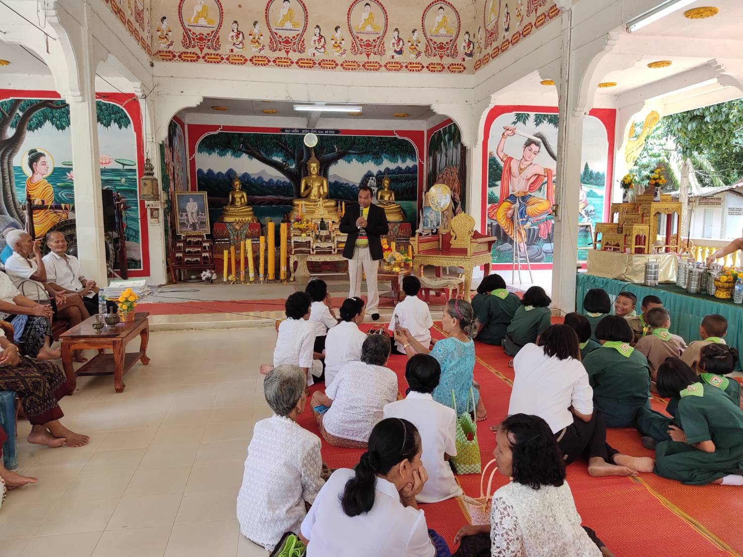
โครงการครอบครัวคุณธรรม พาลูกจูงหลานเข้าวัด

Slide 12
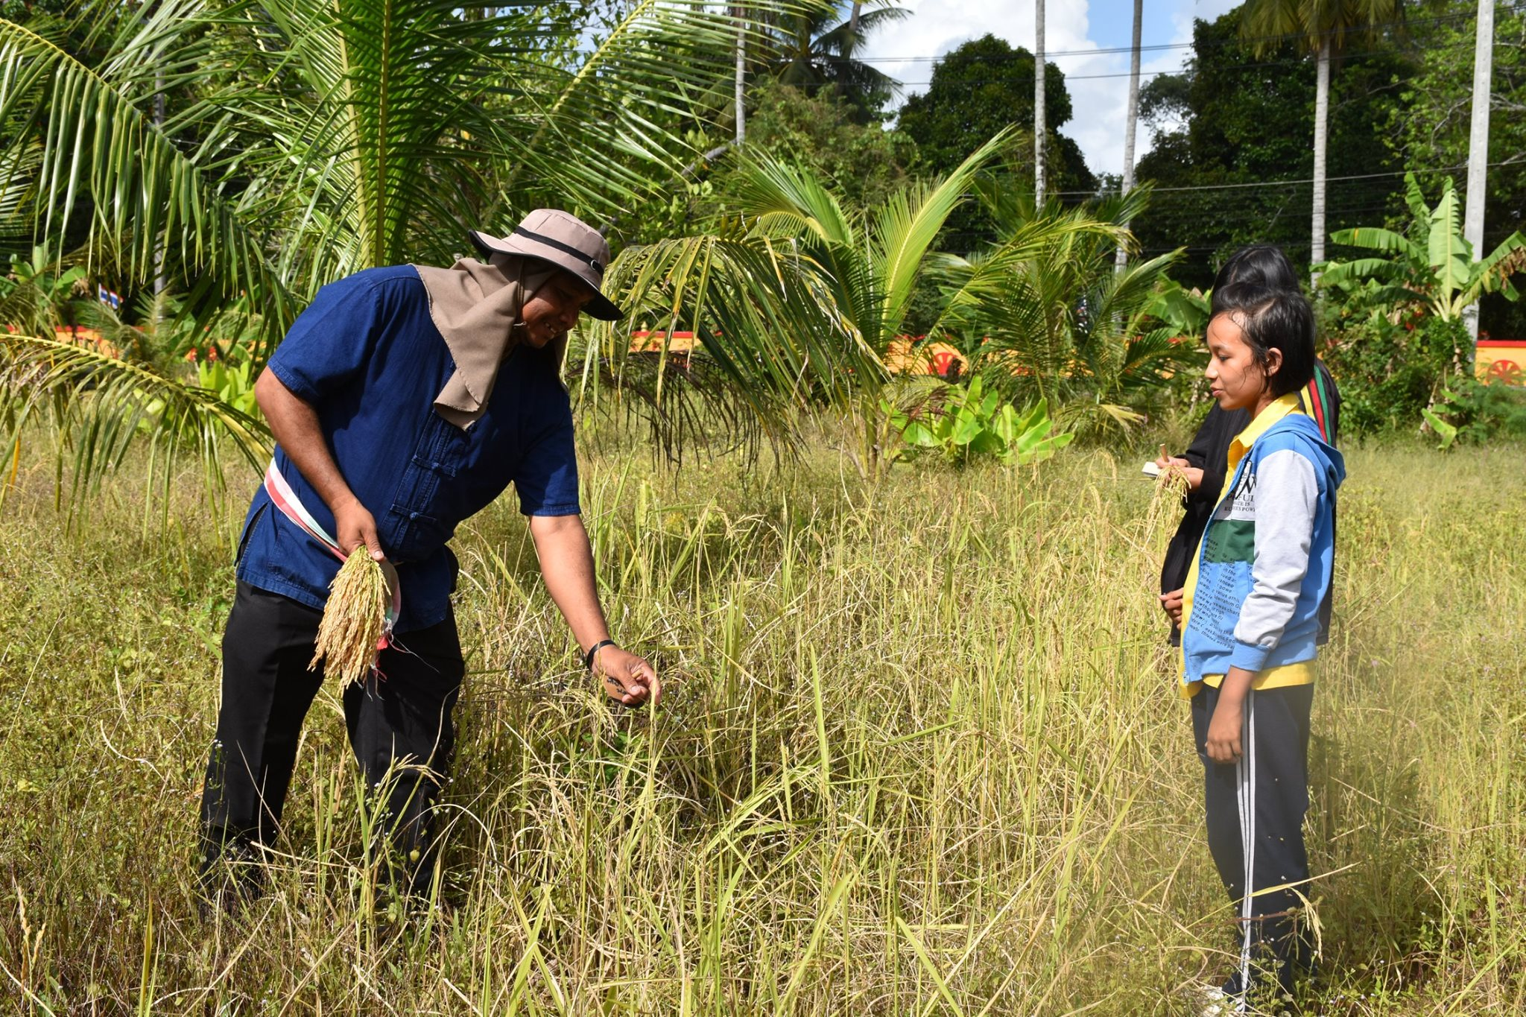
โครงการชุมชนร่มเมืองร่วมใจ ปลูกข้าวไร่ ดอกพะยอม กิจกรรมเก็บข้าว

Slide 13
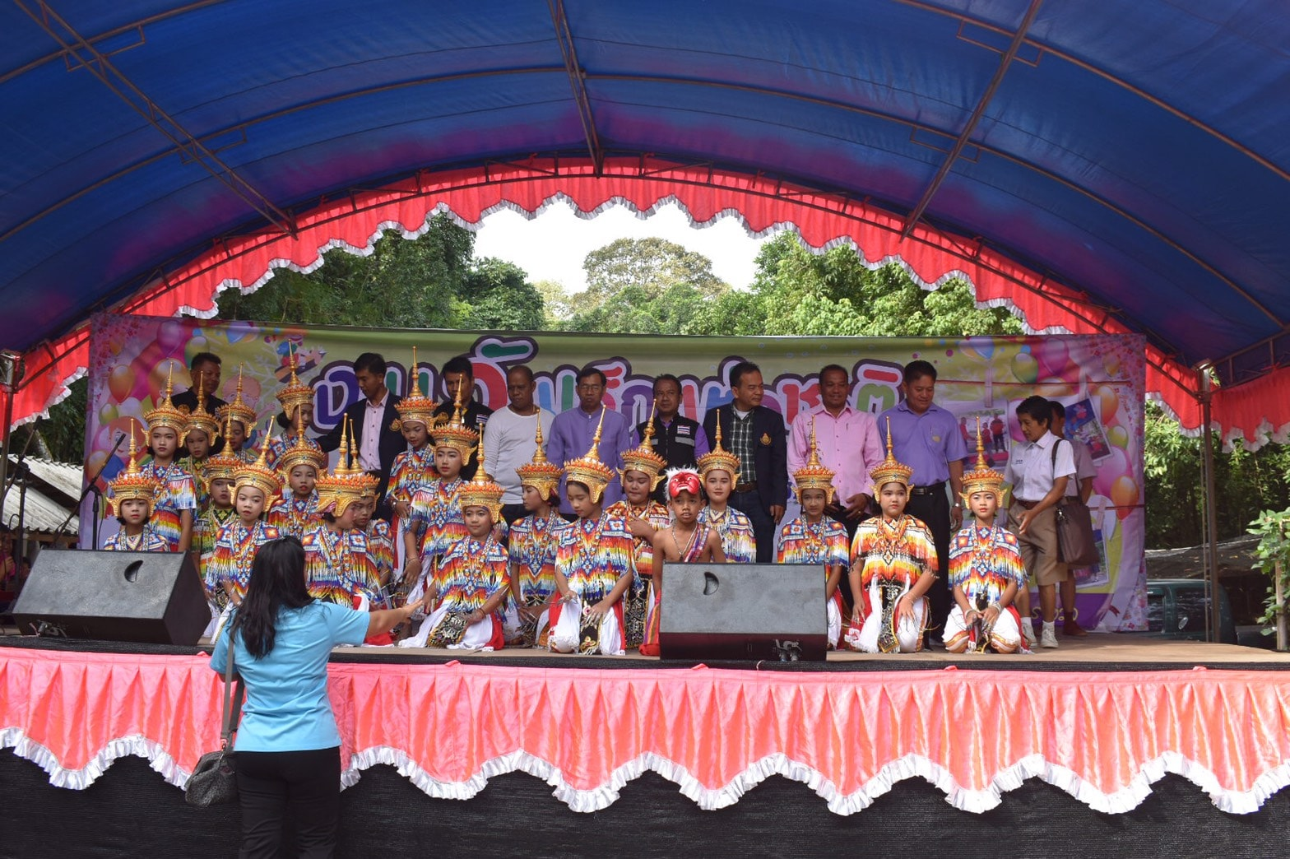
กิจกรรมวันเด็กแห่งชาติ

Slide 14
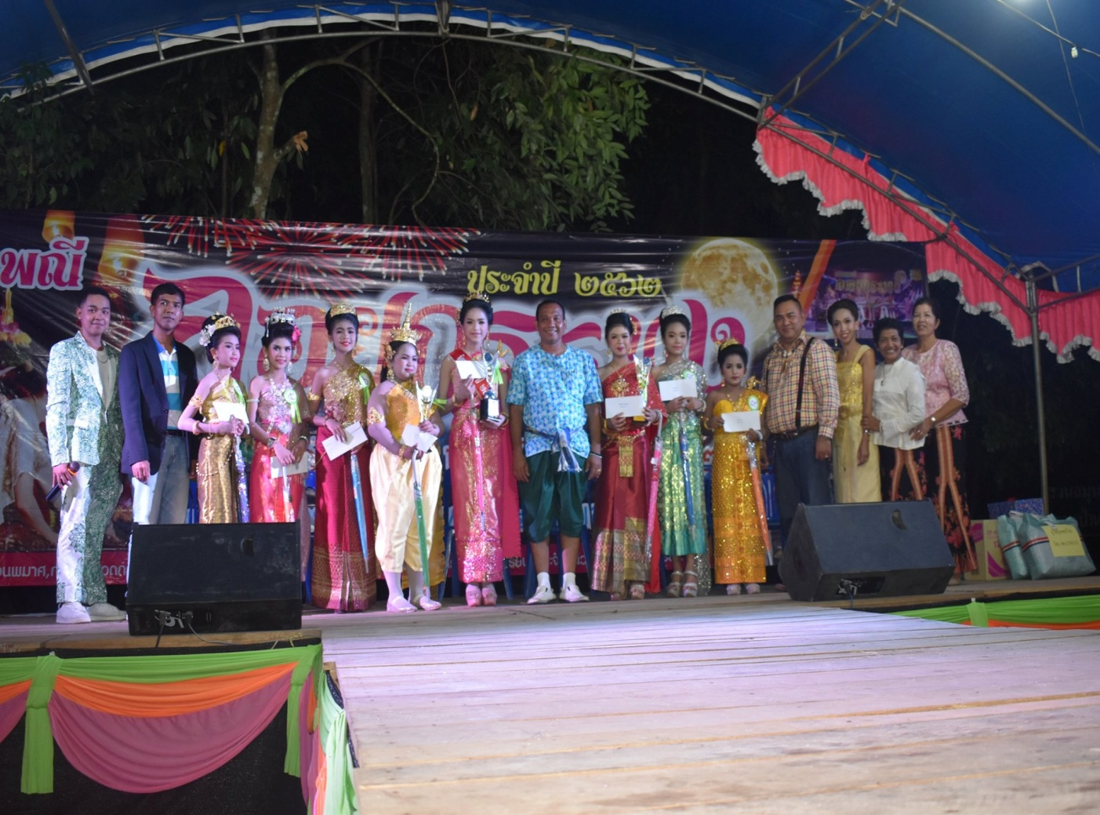
กิจกรรมลอยกระทง ประจำปี 2562

Slide 15
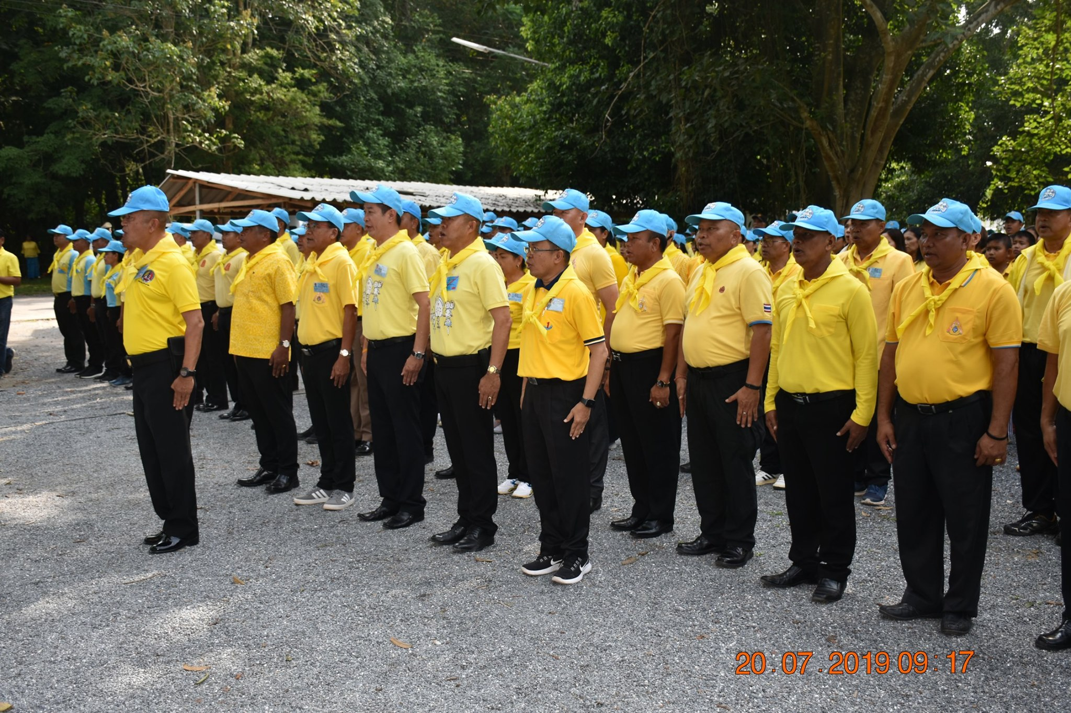
พิธีเปิดการพัฒนาคลองเฉลิมพระเกียรติ เนื่องในโอกาสมหามงคล
พระราชพิธีบรมราชาภิเษก คลองร่มเมือง – ลำปำ (คลองนาโอ่)

Slide 16
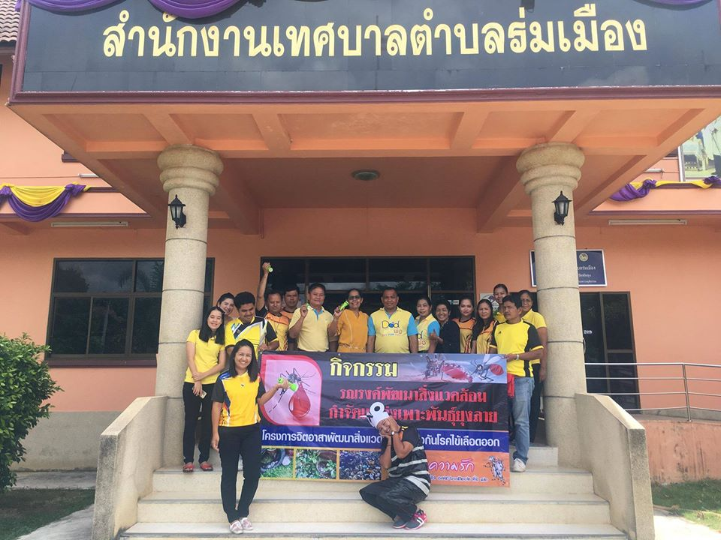
โครงการจิตอาสาพัฒนาสิ่งแวดล้อม ป้องกันโรคไข้เลือดออก

